Slide 1




ỦY BAN NHÂN DÂN QUẬN LONG BIÊN
TRƯỜNG TIỂU HỌC ĐÔ THỊ VIỆT HƯNG
BÀI GIẢNG ĐIỆN TỬ
KHỐI 3
MÔN: TN&XH

Slide 2
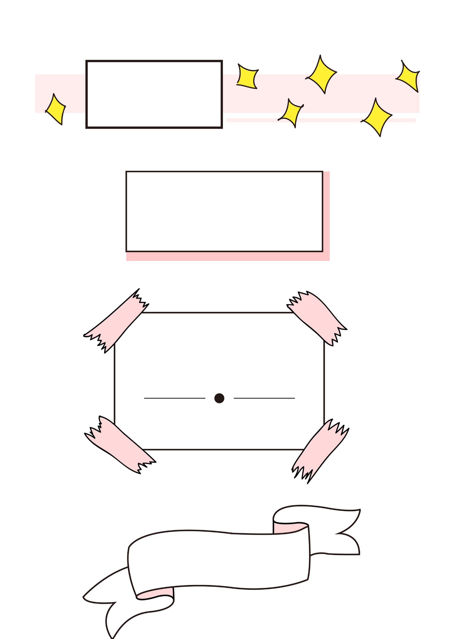

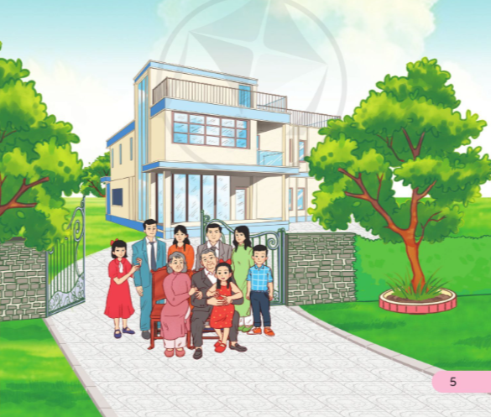

Slide 3

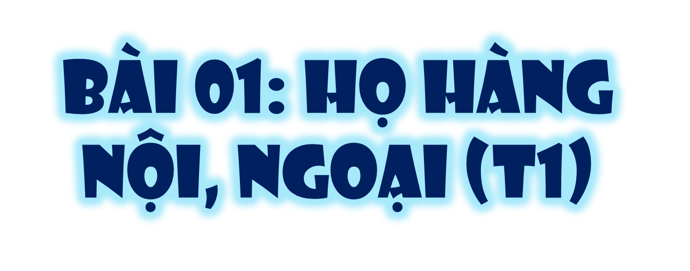
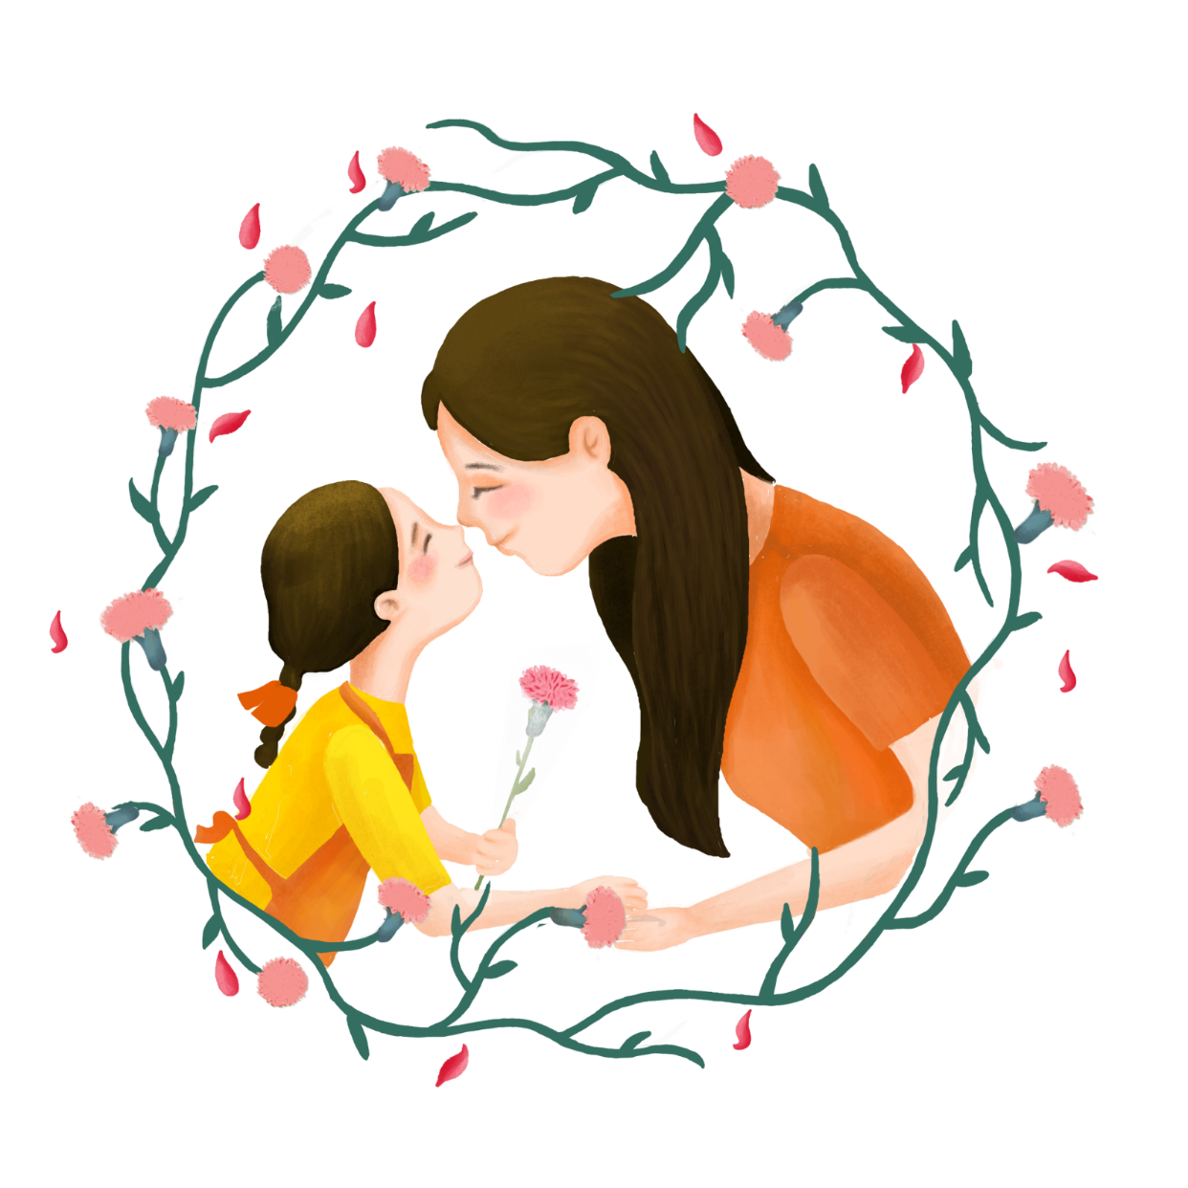
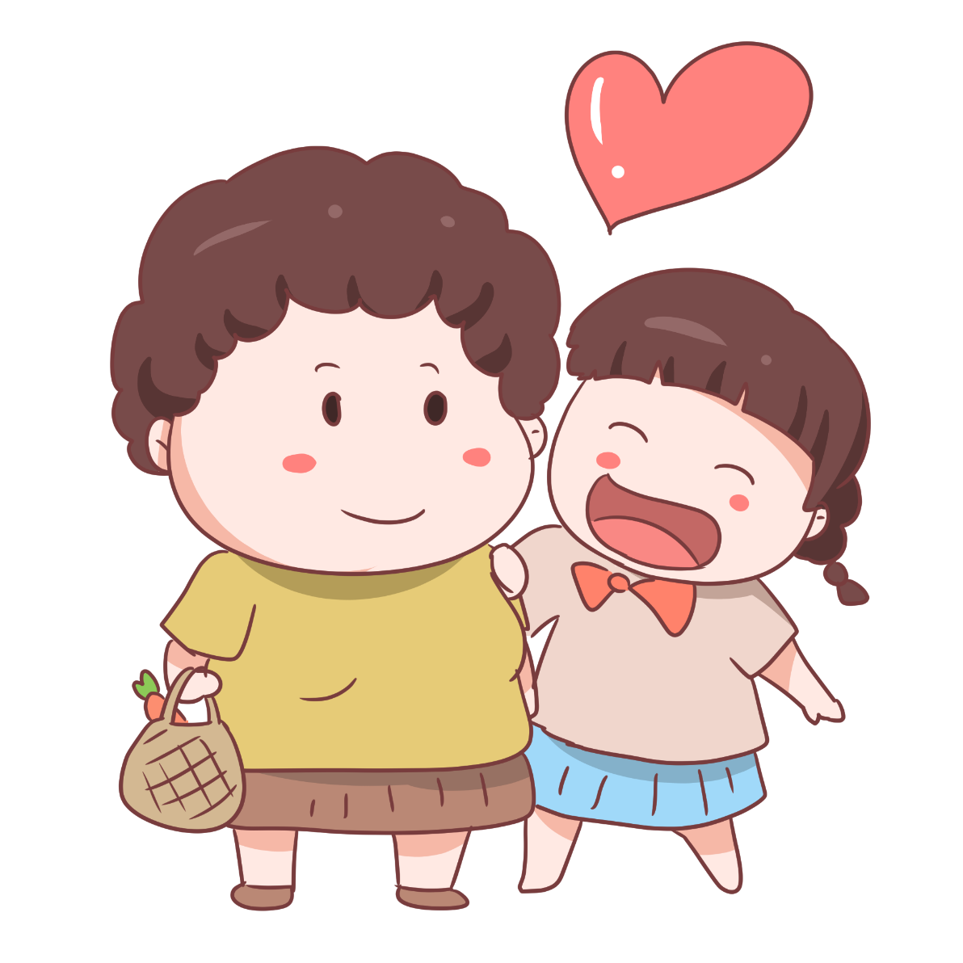
IBAOTU.COM
IBAOTU.COM

Slide 4
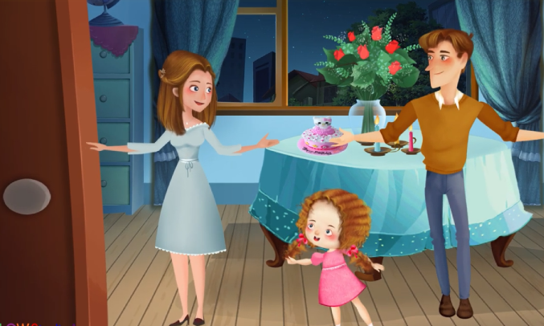
Trong bài hát nói về những ai?
Tác giả bài hát đã ví ba là gì, mẹ là gì và con là gì?

Slide 5



Slide 6
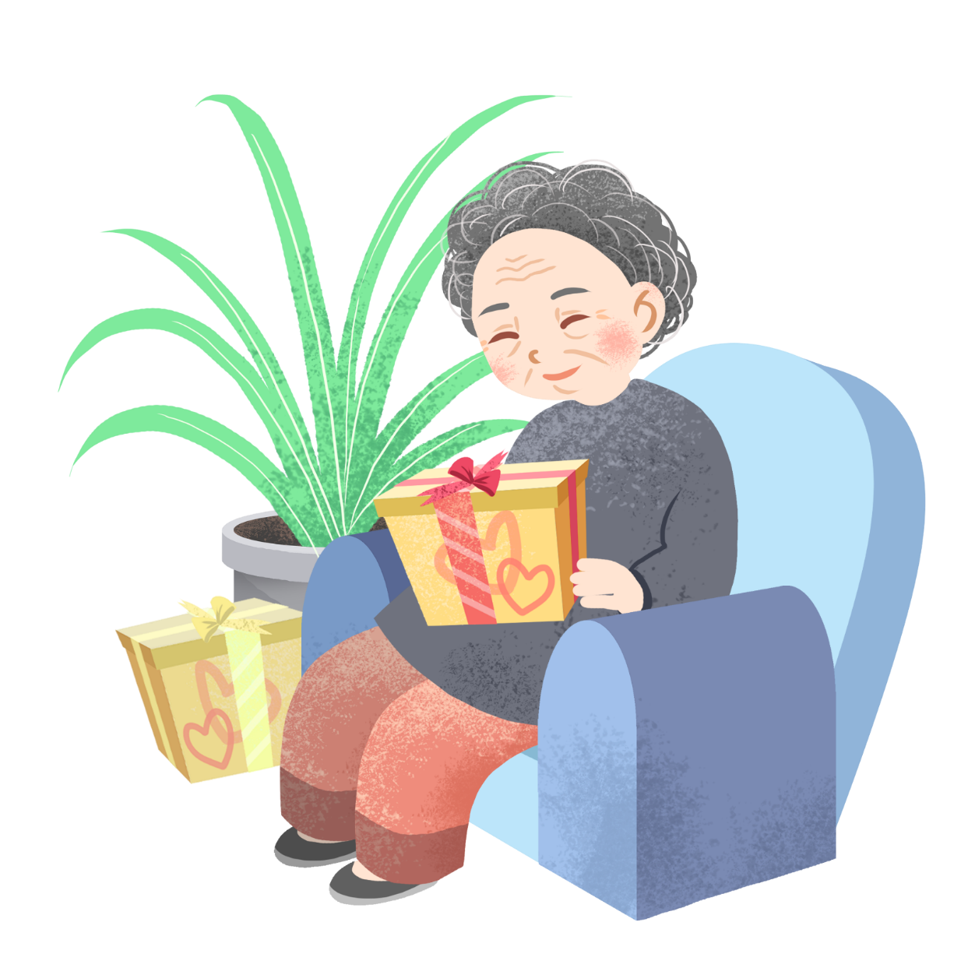
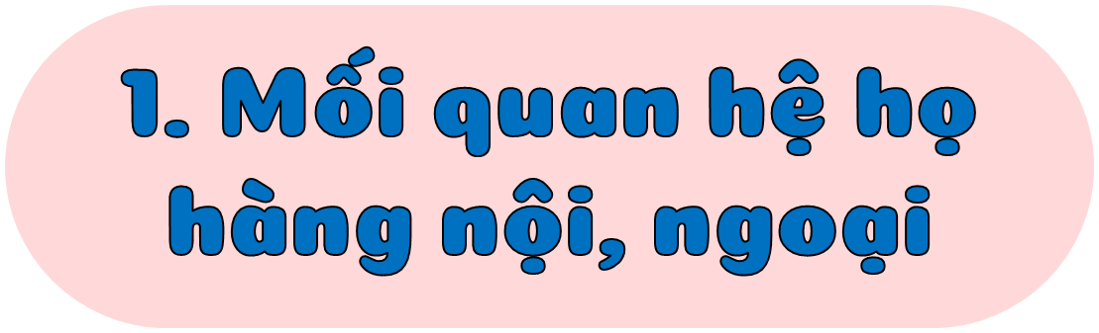

Slide 7
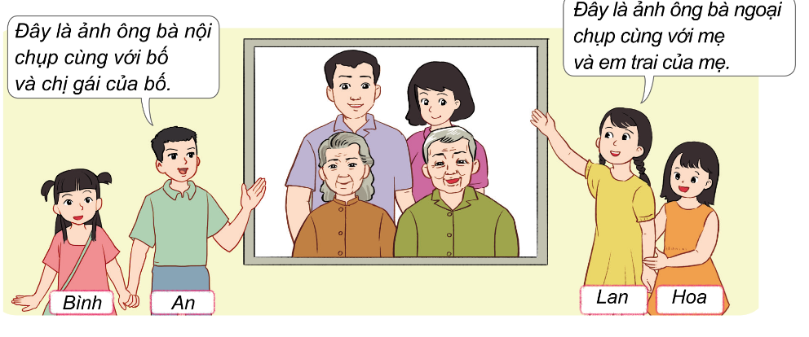

Quan sát tranh và trả lời câu hỏi
Bạn An và bạn Lan đã cho xem ảnh của những ai?
Kể những người thuộc họ nội của bạn An và những người thuộc họ ngoại của bạn Lan?

Slide 8
Người thuộc họ nội của bạn An: ông bà nội, chị gái của bố (o hoặc bá) và Lan, Hoa.
Những người thuộc họ ngoại của bạn Lan: ông, bà, em trai của mẹ và An Bình.
Bạn An đã cho xem ảnh của ông bà nội chụp cùng với bố và chị gái của bố.
Bạn Lan đã cho xem ảnh của ông bà ngoại chụp cùng với mẹ và em trai của mẹ.

Slide 9


Ông bà bố và các anh, chị, em ruột cùng với các con của họ là những người thuộc họ nội.
Ông bà mẹ và các anh, chị, em ruột cùng với các con của họ là những người thuộc họ ngoại.

Slide 10


Hãy giới thiệu về một số người thuộc họ nội và họ ngoại của em

Slide 11
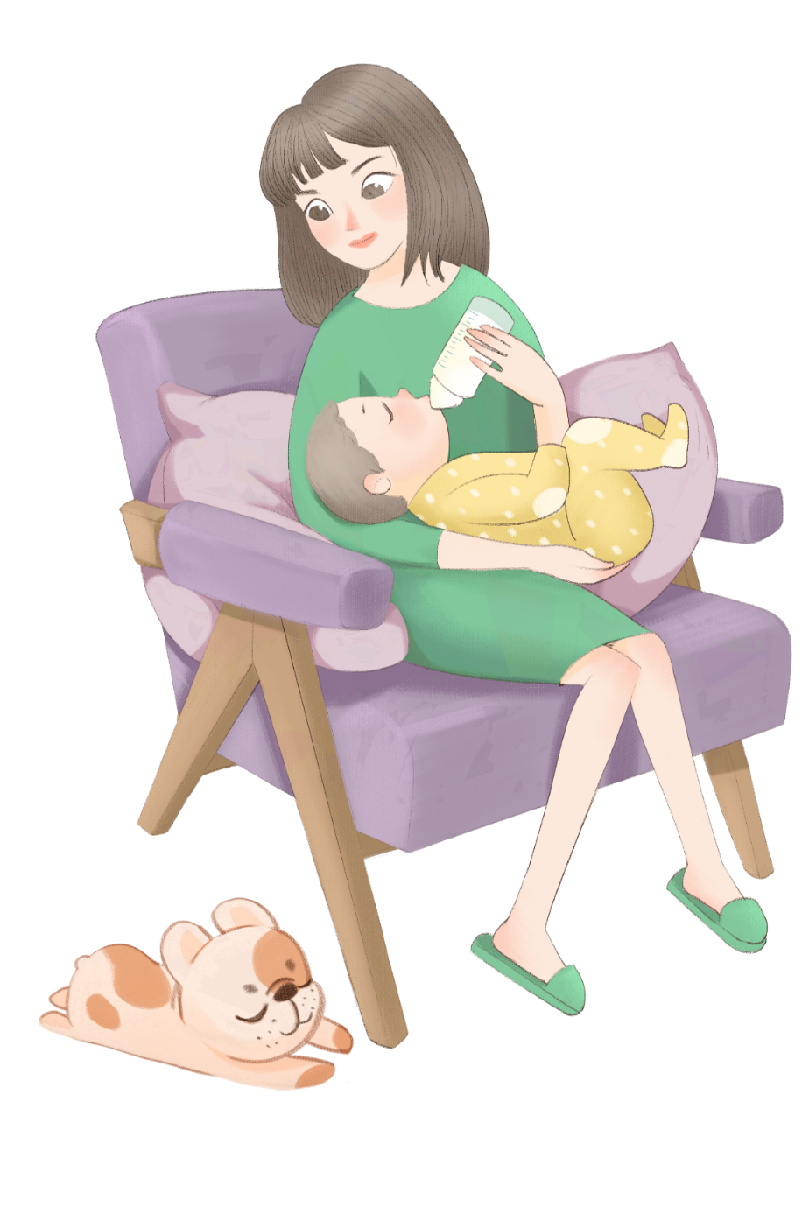


Slide 12
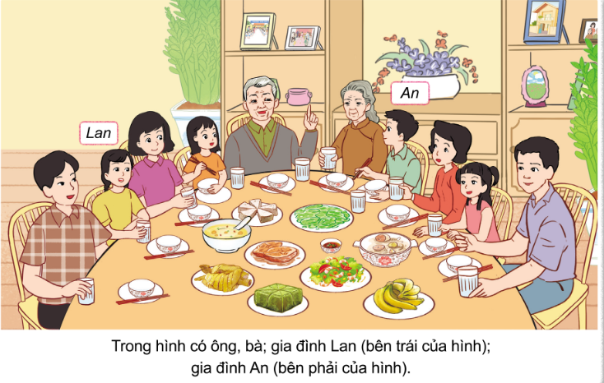
Hãy nói về mối quan hệ giữa những người trong hình dưới đây:
Ai là con trai, ai là con gái của ông bà?
Ai là con dâu, ai là con rể của ông bà?
Ai là cháu nội, ai là cháu ngoại của ông bà?

Slide 13

Thảo luận nhóm và cho biết mối quan hệ của những người trong hình

Slide 14












Notes:
Slide HS trình bày

Slide 15

Bố An là con trai, mẹ Lan là con gái của ông bà.

Slide 16
Mẹ An là con dâu, bố Lan là con rể của ông bà.

Slide 17
An Bình là cháu nội, Lan Hoa là cháu ngoại của ông bà.

Slide 18

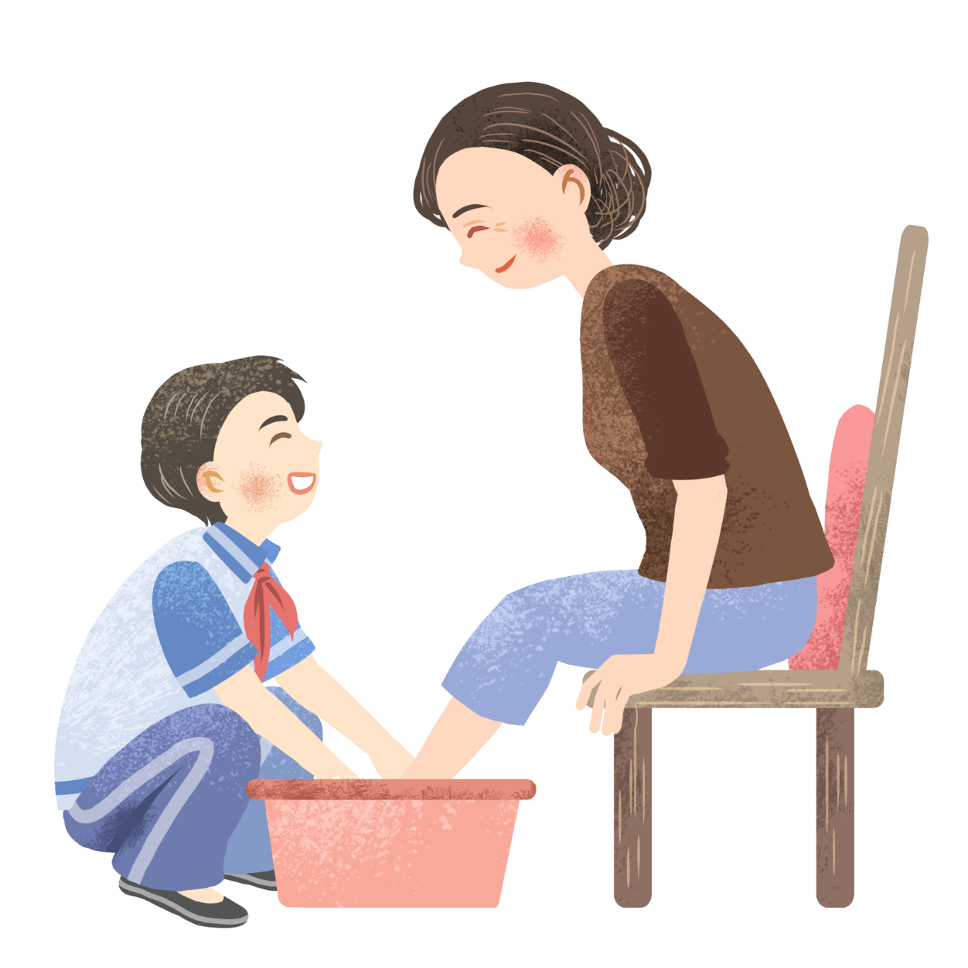

Slide 19
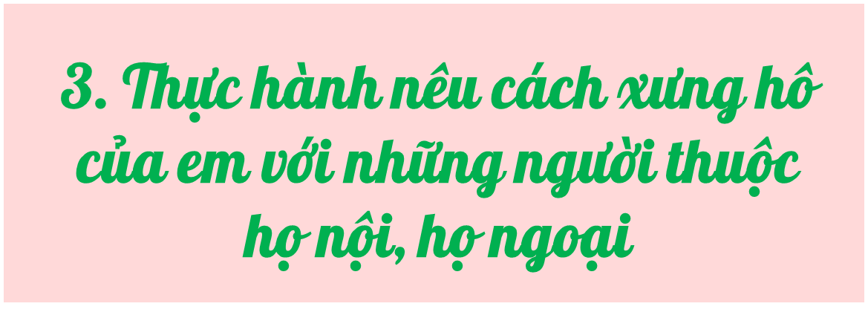
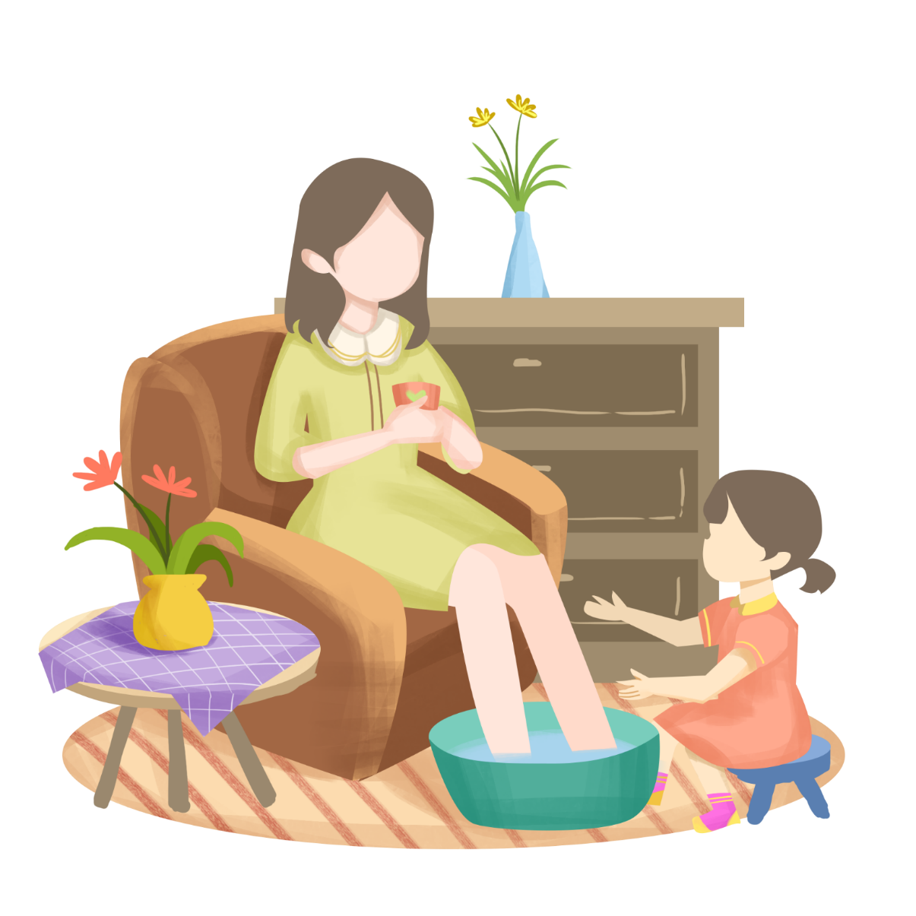

Slide 20
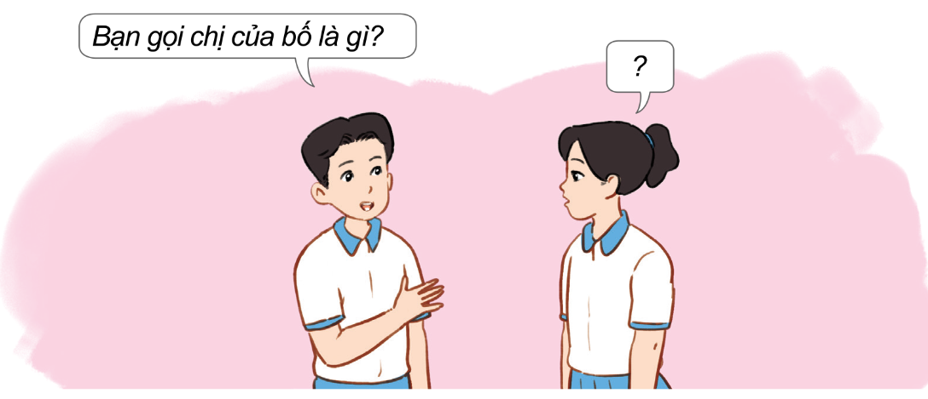



Nêu cách xưng hô của mình với những người thuộc họ nội, họ ngoại.
Thảo luận
nhóm 4

Slide 21
Notes:
Slide HS trình bày

Slide 22
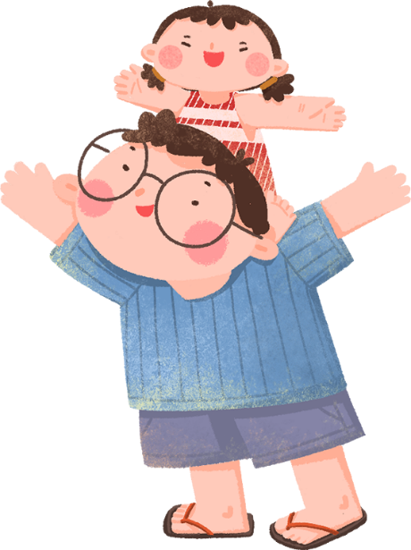

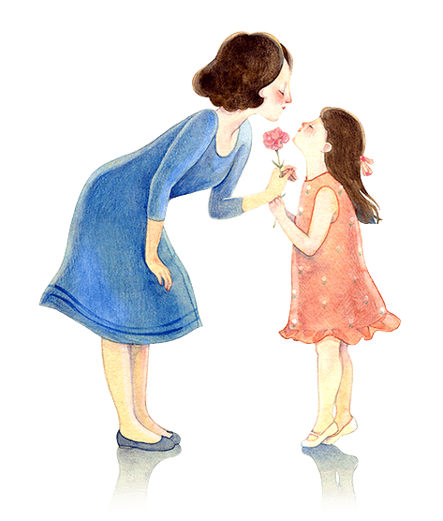
  Ở Miền trung vợ của chú gọi là mự (chú mự);
  Ở miền Bắc, vợ của chú lại gọi là thím (chú thím),...

Slide 23


Slide 24
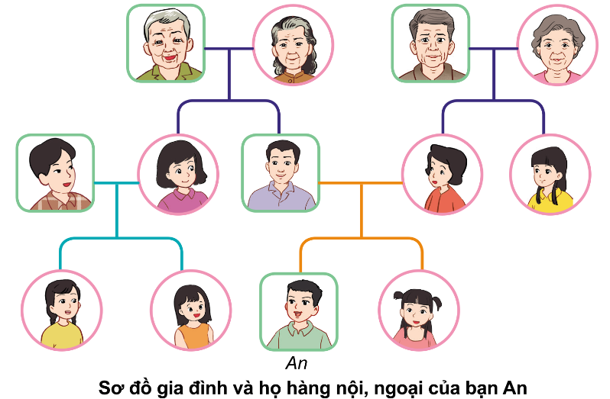
Về nhà:
Dựa vào sơ đồ gợi ý này để vẽ, viết hoặc cắt dán ảnh sơ đồ gia đình và họ hàng nội, ngoại của mình

Slide 25
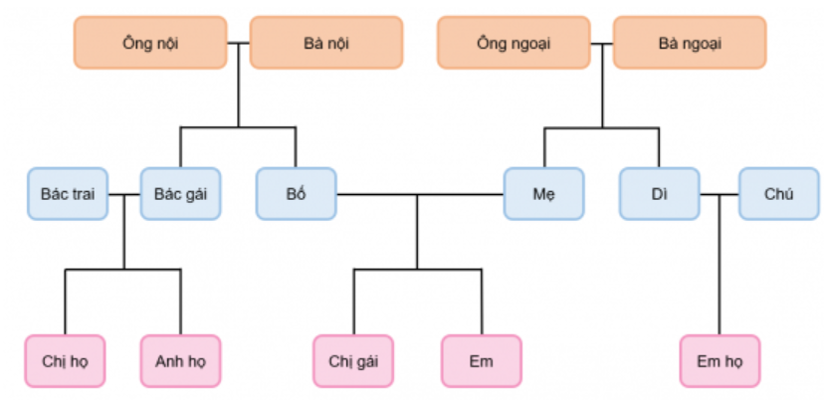
Một số sơ đồ mẫu

Slide 26
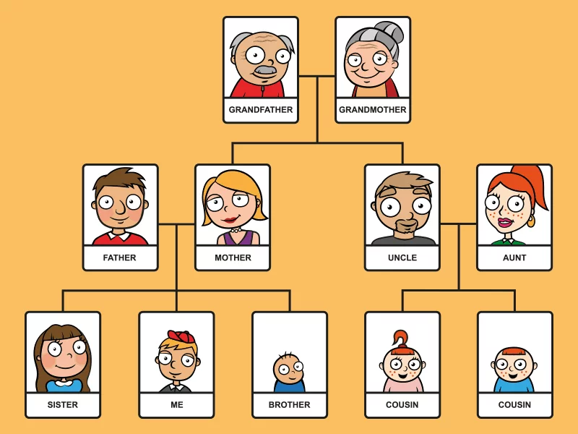
Một số sơ đồ mẫu

Slide 27


